Slide 1
Явление радиоактивности. Взаимодействие заряженных частиц с веществом
Профессор , д.м.н.
Рыжкин Сергей Александрович

Slide 2
Немного из истории...
Явление радиоактивности было открыто в 1896г. А. Беккерелем, который наблюдал спонтанное испускание солями урана неизвестного излучения. Вскоре Э. Резерфорд и супруги Кюри установили, что при радиоактивном распаде испускаются ядра Не (α-частицы), электроны (β-частицы) и жесткое электромагнитное излучение (γ-лучи).
В 1934 г. был открыт распад с вылетом позитронов (β⁺-распад), а в 1940 г. был открыт новый тип радиоактивности - спонтанное деление ядер: делящееся ядро разваливается на два осколка сравнимой массы с одновременным испусканием нейтронов и γ-квантов. Протонная радиоактивность ядер наблюдалась в 1982 г.

Slide 3
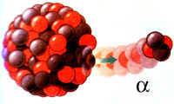

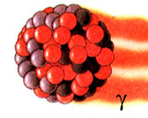
Радиоактивность-
это способность некоторых
атомных ядер самопроизвольно
(спонтанно) превращаться в
другие ядра с испусканием частиц.
Ядра, обладающие свойством самопроизвольно распадаться, называются радиоактивными, а ядра, не имеющие таких свойств – стабильными.

Slide 4
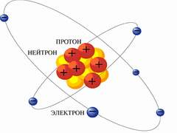
Атомные ядра состоят из протонов и нейтронов, которые имеют обобщающее название - нуклоны. Количество протонов в ядре определяет химические свойства атома и обозначается Z (это порядковый номер химического элемента). Количество нуклонов в ядре называют массовым числом и обозначают А. Ядра с одинаковым порядковым номером и различными массовыми числами называются изотопами. Все изотопы одного химического элемента имеют одинаковые химические свойства.

Slide 5
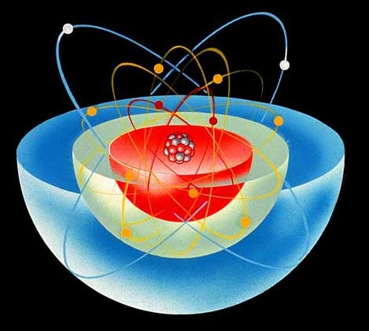
Физические свойства изотопов могут различаться весьма сильно. Для обозначения изотопов используют символ химического элемента с двумя индексами. Нижний индекс - порядковый номер, верхний - массовое число. Часто нижний индекс опускают, так как на него указывает сам символ элемента.
Способность ядра к распаду зависит от его состава. У одного и того же элемента могут быть и стабильный, и радиоактивный изотопы. Например, изотоп углерода 12С стабилен, а изотоп 14С радиоактивен.

Slide 6
Все встречающиеся в природе элементы с атомными номерами > 83 (висмут) – радиоактивны. Они представляют собой отдельные звенья последовательных превращений – радиоактивные ряды. Существует четыре ряда радиоактивных превращений: три естественных (ряды урана-235, урана-238 (актиноурана, AcU), тория-232) и один искусственный (ряд нептуния). Характерной особенностью трех естественных семейств является наличие в ряду превращений газообразных радиоактивных продуктов – изотопов радона. Как видно из схем превращений, в некоторых случаях возможны два пути перехода одного и того же изотопа в два новых элемента с одной и той же скоростью в результате альфа- и бета-распада. Это так называемые «вилки» – одни и те же ядра с разными вероятностями претерпевают различные типы радиоактивного распада. Более вероятен тот процесс, по которому осуществляется превращение большей доли ядер. Обычно на схемах радиоактивных семейств в случае «вилок» под типом распада в скобках обозначена доля (%) превращающихся ядер.

Slide 7
Существуют также радиоактивные элементы не входящие в ряды. Одним из наиболее важных радиоактивных изотопов, не связанных ядерными превращениями с другими, является калий-40 (Т1/2= 1,3·109; β-, k-захват).
Атомное ядро содержит более 99, 95% всей массы атома, имеет размеры порядка 10-12 – 10-13 см. Атомные ядра состоят из элементарных частиц – протонов и нейтронов, их массы близки между собой. Протон электрически положителен (его заряд равен заряду электрона), нейтрон – электрически нейтрален. Протон и нейтрон, входящие в состав атомного ядра, объединяются под общим названием нуклон. Общее число нуклонов в ядре называется массовым числом и обозначается через А. Число протонов в ядре называется атомным номером химического элемента (Z, зарядное число). Число нейтронов в ядре обозначается через N. В нормальном состоянии атом электрически нейтрален. Химические свойства атома определяются особенностями структуры его электронных оболочек и числом электронов.

Slide 8
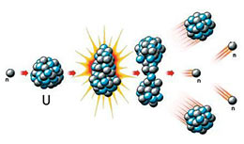
Естественная радиоактивность — самопроизвольный распад атомных ядер, встречающихся в природе.
Искусственная радиоактивность — самопроизвольный распад атомных ядер, полученных искусственным путем через соответствующие ядерные реакции.
Ядро, испытывающее радиоактивный распад, и ядро, возникающее в результате этого распада, называют соответственно материнским и дочерним ядрами. Изменение массового числа и заряда дочернего ядра по отношению к материнскому описывается правилом смещения Содди.

Slide 9
В химии радиоактивных элементов и ядерной физике закон радиоактивных смещений, также известный как правило радиоактивных смещений Содди и Фаянса, — основное правило, описывающее превращения элементов в процессе радиоактивного распада. Закон был открыт в 1913 году независимо Фредериком Содди и Казимиром Фаянсом.
Закон описывает, какой элемент и какой изотоп этого элемента получается при том или ином типе радиоактивного распада:
при альфа-распаде создаётся элемент с зарядом ядра, уменьшенным на два, и с атомной массой, уменьшенной на четыре по отношению к родительскому радиоизотопу;
при бета-распаде заряд ядра атома созданного элемента возрастает на единицу при неизменной атомной массе; Это справедливо для β- - распада, называемого также электронной эмиссией. Это единственная форма бета-распада, которую могли наблюдать и регистрировать Содди и Фаянс в 1913 году. Позже, в 1930-х годах, была открыта другая форма бета-распада — β+-распад, который можно назвать позитронной эмиссией. Кроме того, было открыто явление захвата электронов, при котором атомная масса изотопа остаётся неизменной, как и при β--распаде, но заряд ядра уменьшается на единиц;

Slide 10
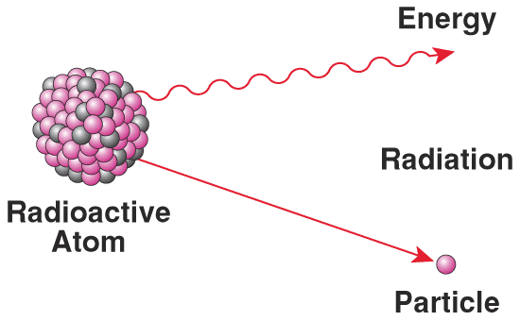
Радиоактивный распад - явление статистическое. Способность изотопа к распаду характеризует постоянная распада λ.
Постоянная распада - вероятность того, что ядро данного изотопа распадется за единицу времени
и имеющая размерность c⁻¹. Знак минус указывает на убыль числа радиоактивных ядер со временем.

Slide 11
Вре́мя жи́зни (частицы, ядра, атома, энергетического уровня и т. д.) — промежуток времени \tau, в течение которого система распадается с вероятностью 1-1/e\,, где e = 2,71828… — число Эйлера. Если рассматривается ансамбль независимых частиц, то в течение времени \tau число оставшихся частиц уменьшается (в среднем) в е раз от количества частиц в начальный момент. Понятие «время жизни» применимо в условиях, когда происходит экспоненциальный распад (то есть ожидаемое количество выживших частиц N зависит от времени t).
Время жизни связано с периодом полураспада T1/2 (временем, в течение которого число выживших частиц в среднем уменьшается вдвое):
Величина, обратная времени жизни, называется постоянной распада.

Slide 12
Виды частиц, испускаемых при радиоактивном распаде
Э. Резерфорд экспериментально установил (1899), что соли урана испускают лучи трёх типов, которые по-разному отклоняются в магнитном поле:
лучи первого типа отклоняются так же, как поток положительно заряженных частиц; их назвали α-лучами;
лучи второго типа обычно отклоняются в магнитном поле так же, как поток отрицательно заряженных частиц, их назвали β-лучами (существуют, однако, позитронные бета-лучи, отклоняющиеся в противоположную сторону);
лучи третьего типа, которые не отклоняются магнитным полем, назвали γ-излучением.

Slide 13
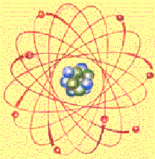
Энергетические спектры α-частиц и γ-квантов, излучаемых радиоактивными ядрами, прерывистые («дискретные»), а спектр β-частиц — непрерывный.
В настоящее время, кроме альфа-, бета- и гамма-распадов, обнаружены распады с испусканием нейтрона, протона (а также двух протонов), кластерная радиоактивность, спонтанное деление. Электронный захват, позитронный распад (или β+-распад), а также двойной бета-распад (и его виды) обычно считаются различными типами бета-распада.

Slide 14
Кла́стерная радиоакти́вность, кластерный распад — явление самопроизвольного испускания ядрами ядерных фрагментов (кластеров) тяжелее, чем α-частица.
В настоящее время экспериментально обнаружено 25 ядер от 114Ba до 241Аm (почти все они — тяжёлые), испускающих из основных состояний кластеры типа 14С, 20О, 24Ne, 26Ne, 28Mg, 30Mg, 32Si и 34Si. Энергии относительного движения вылетающего кластера и дочернего ядра Q меняются от 28 до 94 МэВ и во всех случаях оказываются заметно меньшими высоты потенциального барьера VB. Таким образом, кластерный распад, как и альфа-распад, обусловлен туннельным эффектом — запрещённым в классической физике прохождением частицы сквозь потенциальный барьер.
Кластерный распад можно рассматривать как процесс, в некотором смысле промежуточный между альфа-распадом и спонтанным делением ядра.
Кластерная радиоактивность была открыта в 1984 году исследователями Оксфордского университета, которые зарегистрировали испускание ядра углерода 14C ядром радия 223Ra, происходившее в среднем один раз на миллиард (109) альфа-распадов.
Известные кластерные распады и их вероятность по отношению к основной моде распада материнского ядра приведены в таблице.

Slide 15
Спонта́нное деле́ние — разновидность радиоактивного распада тяжёлых атомных ядер. Спонтанное деление является делением ядра, происходящим без внешнего возбуждения (вынужденного деления), и даёт такие же продукты, как и вынужденное деление: осколки (ядра более легких элементов) и несколько нейтронов. По современным представлениям, причиной спонтанного деления является туннельный эффект.
Вероятность спонтанного деления растет с увеличением числа протонов в ядре. Эта вероятность зависит от параметра:
где Z — число протонов, а A — общее число нуклонов. При приближении значения этого параметра к 45 вероятность спонтанного деления стремится к единице, что накладывает ограничения на возможность существования сверхтяжелых ядер.
Для ядер таких элементов как уран и торий спонтанное деление является очень редким процессом; их ядра намного чаще распадаются по другим каналам распада (значение параметра Z2/A для ядер урана и тория порядка 35). С увеличением показателя Z2/A вероятность спонтанного деления ядер быстро растёт.

Slide 16
Электро́нный захва́т, e-захват — один из видов бета-распада атомных ядер. При электронном захвате один из протонов ядра захватывает орбитальный электрон и превращается в нейтрон, испуская электронное нейтрино. Заряд ядра при этом уменьшается на единицу. Массовое число ядра, как и во всех других видах бета-распада, не изменяется. Этот процесс характерен для протонноизбыточных ядер. Если энергетическая разница между родительским и дочерним атомом (доступная энергия бета-распада) превышает 1,022 МэВ (удвоенную массу электрона), электронный захват всегда конкурирует с другим типом бета-распада, позитронным распадом. Например, рубидий-83 превращается в криптон-83 только посредством электронного захвата (доступная энергия около 0,9 МэВ), тогда как натрий-22 распадается в неон-22 посредством как электронного захвата, так и позитронного распада (доступная энергия около 2,8 МэВ).
Поскольку число протонов в ядре (т.е. заряд ядра) при электронном захвате уменьшается, этот процесс превращает ядро одного химического элемента в ядро другого элемента, расположенного ближе к началу таблицы Менделеева.

Slide 17
Позитро́нный распа́д — тип бета-распада, также иногда называемый «бета-плюс-распад» (β+-распад), «эмиссия позитронов» или «позитронная эмиссия». В β+-распаде один из протонов ядра превращается посредством слабого взаимодействия в нейтрон, позитрон и электронное нейтрино. Многие изотопы испускают позитроны, в том числе углерод-11, азот-13, кислород-15, фтор-18, иод-121. Например, в следующем уравнении рассматривается превращение посредством β+-распада углерода-11 в бор-11 с испусканием позитрона e+ и электронного нейтрино νe.
Процесс позитронного распада всегда конкурирует с электронным захватом, который имеет энергетический приоритет, но как только энергетическая разница исчезает, коэффициент ветвления реакции сдвигается в сторону позитронного распада. Для того, чтобы позитронный распад мог происходить, разница между массами распадающегося и дочернего атомов Qβ должна превосходить удвоенную массу электрона (то есть Qβ > 2me = 2×511 кэВ = 1022 кэВ). В то же время электронный захват может происходить при любой положительной разнице масс.
Спектр кинетической энергии позитронов, испускаемых ядром в позитронном распаде, непрерывен и лежит в диапазоне от 0 до Emax = Qβ − 2me. В этом же диапазоне лежит энергия излучаемых нейтрино. Сумма кинетических энергий позитрона и нейтрино равна Emax. Позитрон почти мгновенно аннигилирует с одним из электронов окружающего распавшийся атом вещества, излучая два аннигиляционных гамма-кванта с энергией 511 кэВ и противоположно направленным импульсом. Детектирование таких гамма-квантов позволяет легко восстановить точку аннигиляции, поэтому изотопы, испытывающие позитронный распад, используются в позитронно-эмисионной томографии.

Slide 18
Двойной бета-распад, 2β-распад, ββ-распад — общее название нескольких видов радиоактивного распада атомного ядра, которые обусловлены слабым взаимодействием и изменяют заряд ядра на две единицы.
Двойной бета-распад в собственном смысле слова сопровождается увеличением заряда ядра на две единицы и излучением двух электронов.
Двойной бета-распад — самый редкий из всех процессов радиоактивного распада. Все 11 нуклидов, для которых этот процесс достоверно наблюдался, имеют период полураспада больше чем 7×1018 лет, а у 128Te период полураспада составляет (3,5±2,0)·1024 лет, что на сегодня является абсолютным рекордом среди всех радиоактивных изотопов. Следует отметить, что подтверждённые наблюдения относятся только к 2β-распаду с увеличением заряда ядра, за исключением бария-130, испытывающего, вероятно, двойной электронный захват (период полураспада (2,2±0,5)·1024 лет, измерен в геохимическом эксперименте по накоплению продукта распада, ксенона-130, в кристаллической решётке древнего минерала, содержащего барий).
Распад может осуществляться не только на основное состояние дочернего ядра, но и на возбуждённые состояния. В этом случае излучается также один или несколько гамма-квантов и/или конверсионных электронов.

Slide 19
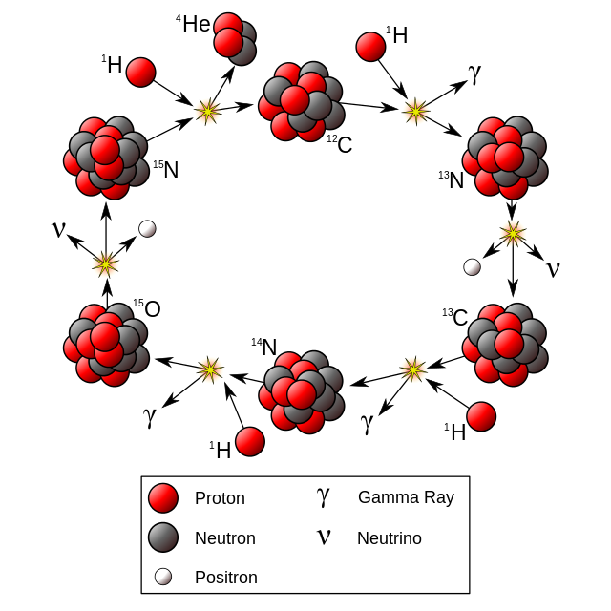
Образовавшееся в результате радиоактивного распада дочернее ядро иногда оказывается также радиоактивным и через некоторое время тоже распадается. Процесс радиоактивного распада будет происходить до тех пор, пока не появится стабильное, то есть нерадиоактивное ядро. Последовательность таких распадов называется цепочкой распадов, а последовательность возникающих при этом нуклидов называется радиоактивным рядом. В частности, для радиоактивных рядов, начинающихся с урана-238, урана-235 и тория-232, конечными (стабильными) нуклидами являются соответственно свинец-206, свинец-207 и свинец-208.

Slide 20
Взаимодействие заряженных частиц с веществом
Механизмы передачи энергии электромагнитных излучений веществу, при которых происходит ионизация биологических молекул:
фотоэлектрический эффект;
эффект Комптона;
образование электронно-позитронных пар;

Slide 21
При фотоэлектрическом эффекте (фотоэффект) энергия падающего кванта полностью поглощается веществом, в результате появляются свободные электроны, обладающие определенной кинетической энергией, величина которой равна энергии кванта излучения за вычетом работы выхода данного электрона из атома. Свободный электрон, ассоциируясь с одним из нейтральных атомов, порождает отрицательный ион.
Фотоэффект характерен только для длинноволнового рентгеновского излучения. Его вероятность зависит от атомного номера поглощающего вещества и пропорциональна Z5. С повышением энергии излучения вероятность фотоэффекта уменьшается, и для излучений с энергией, значительно превышающей внутриатомные энергии связи (> 1 МэВ), его вкладом можно пренебречь.

Slide 22
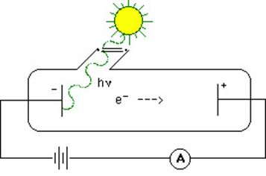

Slide 23
При комптон-эффекте происходит упругое рассеяние падающих фотонов излучения на электронах внешней орбиты, которым передается лишь часть энергии фотонов. Оставшуюся часть энергии уносят рассеявшиеся фотоны 38. В дальнейшем эти фотоны могут вновь претерпевать комптон-эффект.
Энергия электронов отдачи, образующихся при эффекте Комптона, в отличие от фотоэлектронов, изменяется в широких пределах (от нуля до некоторого максимального значения). Средняя энергия возрастает с увеличением энергии падающего излучения. Доля энергии, поглощенной комптоновскими электронами, в общем количестве поглощенной энергии увеличивается с ростом жесткости излучения.

Slide 24
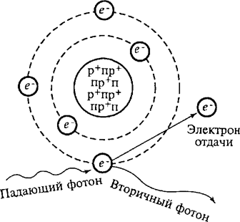
Размен энергии фотона рентгеновского излучения при эффекте Комптона. Падающий фотон выбивает орбитальный электрон атома облучаемого вещества. Часть энергии фотона передается в виде кинетической энергии электрону. Образующийся вторичный фотон имеет меньшую энергию и другое направление

Slide 25
Третий вид взаимодействия излучения с веществом характеризуется возможностью превращения у-кванта большой энергии (> 1 МэВ) в пару заряженных частиц — электрон и позитрон. Этот процесс вызывается взаимодействием у-кванта с каким-либо атомным ядром, в поле которого и образуется электронно-позитронная пара. Вероятность такого процесса пропорциональна Z и поэтому для тяжелых элементов она больше, чем для легких.
Следовательно, в зависимости от энергии падающего электромагнитного излучения преобладает тот или иной вид его взаимодействия с веществом. В большинстве случаев при облучении биологических объектов энергия используемого электромагнитного излучения находится в диапазоне 0,2—2 МэВ, поэтому наибольшую роль играет комптон-эффект.

Slide 26
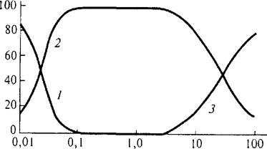
Относительная вероятность, %, поглощения фотонов различной энергии (£) в одном из трех видов взаимодействия излучения с веществом: 1— фотоэффект, 2 — комптон-эффект, 3— процесс образования пар

Slide 27
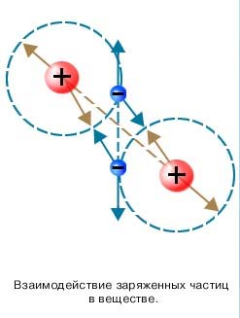
Заряженные частицы
При прохождении через вещество заряженная частица теряет свою энергию, вызывая ионизацию и возбуждение атомов до тех пор, пока общий запас энергии уменьшится настолько, что частица утратит ионизирующую способность. В зависимости от знака заряда при пролете в веществе частица, испытывая электростатическое взаимодействие, притягивается или отталкивается от положительно заряженных ядер.

Slide 28
Чем больше масса летящей частицы, тем меньше она отклоняется от первоначального направления. Поэтому траектория протонов и более тяжелых ядерных частиц практически прямолинейна, а траектория электронов сильно изломана вследствие рассеяния на орбитальных электронах и ядрах атомов. Этот вид взаимодействия легких частиц, при котором практически меняется лишь направ­ление их движения, а не энергия, иногда называют упругим рассея­нием в отличие от неупругого рассеяния (торможения), которое на­блюдается при прохождении электрона очень высокой энергии вблизи ядра. При этом скорость летящего электрона снижается, и часть его энергии испускается в виде фотона тормозного излуче­ния.

Slide 29
Кроме длины пробега, корпускулярные и электромагнитные излучения различаются пространственным распределением вызываемых ими актов ионизации.
Энергию, переданную заряженной частицей на единице длины ее пробега в веществе, называют линейной переданей энергии (ЛПЭ) и измеряют в кэВ/мкм.
Понятие ЛПЭ было введено Р. Цирклем в 1954 г. В зависимости от значения ЛПЭ, а следовательно, от плотности ионизации, все ионизирующие излучения делят на редкоионизирующие (ЛПЭ < 10кэВ/мкм) и
плотноионизирующие(ЯИЭ > ЮкэВ/мкм).

Slide 30
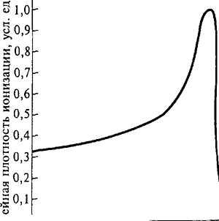
ЛПЭ связана как с физической природой излучения, так и с энергией кванта или частицы. Например, в современных ускори­телях тяжелые частицы разгоняют до столь больших энергий, что их скорость приближается к скорости света. В этом случае ЛПЭ всех частиц снижается до минимального значения, характерного для редкоионизирующих легких частиц (например, электронов) с энергией 1 МэВ. Поэтому при очень большой скорости движения быстрые протоны и электроны имеют одинаковую ЛПЭ, несмотря на отличие по массе в 1800 раз. ЛПЭ заряженных частиц возрастает со снижением их скорости, поэтому в конце пробега передача энергии заряженной час­тицей веществу макси­мальна, что приводит к ха­рактерному распределе­нию ионизации, описы­ваемому так называемой кривой Брэгга.

Slide 31
Взаимодействие заряженных частиц с веществом
Потери энергии заряженных частиц
Заряженные частицы, двигаясь в веществе с достаточно большой скоростью, воздействуют на атомы вещества, выбивая из них электроны (ионизация) или переводя атомы в возбужденное состояние. При этом энергия заряженной частицы уменьшается. Количественной характеристикой потерь энергии заряженной частицы является величина (dE/dx), называемая удельной потерей энергии (замечу, в скобках принятое обозначение потерь, а не производная; иначе стоял бы знак минус, т.к. энергия убывает с пройденным путем). Она равна изменению энергии частицы, приходящейся на единицу длины ее пути в веществе. Энергию в ядерной физике принято измерять в электронвольтах (1МэВ=106 эВ=1.6·10-13Дж), длину в см, так что размерность удельных потерь МэВ/см.

Slide 32
Пробеги заряженных частиц
При движении в веществе энергия частицы теряется очень малыми порциями при столкновении с атомными электронами. Торможение можно считать непрерывным. Энергия частицы закончится, и поступательное движение прекратится. Длину пути, пройденную в веществе, называют пробегом R. Величина его определяется удельными потерями энергии.
Рассеяние заряженных частиц
Упругим рассеянием называется такой процесс взаимодействия двух частиц, когда суммарная кинетическая энергия обеих частиц сохраняется и только перераспределяется между частицами, а сами частицы изменяют направление своего движения. Для α- частиц, протонов и других частиц рассеяние происходит в основном на ядрах атомов (столкновение, например, протона, который в 1836 раз тяжелее электрона, с электроном практически не скажется на направлении его движения). Мишени можно разделить на "тонкие", в которых частица испытывает в среднем менее одного столкновения, и "толстые", в которых происходит многократное рассеяние.

Slide 33
Для тяжелых заряженных частиц открыто еще два интересных явления в случае, когда мишенью является кристалл: эффект каналирования и эффект теней.
Каналирование заряженных частиц в кристаллах - движение частиц вдоль "каналов", образованных параллельными друг другу рядами атомов. При этом частицы испытывают скользящие столкновения (направление движения почти не меняется) с рядами атомов, удерживающих их в этих "каналах". Цепочка атомов действует как единое целое, отклоняя заряженную частицу так, словно дискретные заряды атомов однородно распределены по ее длине.
Эффект теней - возникновение характерных минимумов интенсивности (теней) в угловом распределении частиц, вылетающих из узлов решётки монокристалла. Он наблюдается для положительно заряженных тяжёлых частиц (протонов, дейтронов, более тяжёлых ионов). Тени образуются в направлениях кристаллографических осей и плоскостей. Появление тени в направлении кристаллографической оси (осевая тень) обусловлено отклонением частиц, первоначально вылетевших в направлении этой оси, внутриатомным электрическим полем ближайших к излучающему узлу атомов, расположенных в той же цепочке. Интенсивность потока частиц в центре тени для совершенного кристалла (без дефектов) примерно в 100 раз меньше, чем на периферии. Частицы, которые дают тени, могут образоваться в результате ядерных реакций, вызванных внешним облучением, или α-радиоактивные ядра в узлах кристаллической решётки, введенные методом ионной имплантации.

Slide 34
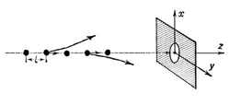
Схема, поясняющая эффект теней

Slide 35
Особенности взаимодействия электронов с веществом
Отличия взаимодействия электронов с веществом обусловлены их малой массой. Среди остальных заряженных частиц легчайшей является мюон, масса которого в 200 раз больше массы электрона. Из-за малости массы электроны сильно рассеиваются, существенны потери на излучение. Механизм потерь на ионизацию и возбуждение атомов тот же, что и для тяжелых частиц, но в выражение для потерь надо вводить коррективы. При одной и той же скорости электрона и протона потери примерно одинаковы. Из-за разности масс при одной и той же энергии потери протонов примерно в 2000 раз превышают потери электронов

Slide 36
Особенности взаимодействия нейтронов с веществом
Нейтроны не несут электрического заряда, что позволяет им беспрепятственно проникать в глубь атомов; достигая ядер, они либо поглощаются ими, либо рассеиваются на них. При упругом рассеянии на ядрах углерода, азота, кислорода и других элементов, входящих в состав тканей, нейтрон теряет лишь 10—15% энергии, а при столкновении с почти равными с ним по массе ядрами водорода — протонами, энергия нейтрона уменьшается в среднем вдвое, передаваясь протону отдачи. Поэтому вещества, содержащие большое количество атомов водорода (воду, особенно тяжелую, парафин), используют для защиты от нейтронного излучения.

Slide 37
Таким образом, и при нейтронном облучении конечный биологический эффект связан с ионизацией, производимой опосредованно вторичными частицами или фотонами. Следовательно, преимущественный вклад того или иного вида ядерного взаимодействия нейтронов зависит от их энергии, а также от состава облучаемого вещества. По величине энергии различают четыре вида нейтронов:
Быстрые нейтроны - обладают широким спектром энергий с модальной величиной 1 МэВ.
Промежуточные нейтроны (с энергией от 100 до 1 кэВ).
Медленные нейтроны (с энергией меньше 1 кэВ).
Тепловые нейтроны (обладающие энергией теплового движе¬ния, которая составляет при комнатной температуре около 0,025 эВ).

Slide 38
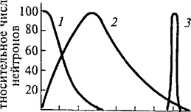
Наибольшее практическое значение в радиобиологии имеют быстрые нейтроны, наиболее глубоко проникающие в ткани. Все остальные, однако, образуются по мере замедления быстрых нейтронов и вносят свой вклад в общий процесс поглощения энергии. Быстрые нейтроны получают в циклотронах в результате бомбардировки дейтронами (ускоренными до энергии в несколько МэВ) бериллиевой мишени. Энергетические спектры быстрых нейтронов:
0 2 4 6 8 10 12 14 16 18 20 Энергия нейтронов, МэВ

Slide 39
Применение радиоактивности.
Медицина. Радий и другие естественные радиоизотопы широко применяются для диагностики и лучевой терапии раковых заболеваний. Использование для этой цели искусственных радиоизотопов значительно повысило эффективность лечения. Например, радиоактивный иод, введенный в организм в виде раствора иодида натрия, селективно накапливается в щитовидной железе и поэтому применяется в в клинической практике для определения нарушений функции щитовидной железы и при лечении базедовой болезни. С помощью меченого по натрию физиологического раствора измеряется скорость кровообращения и определяется проходимость кровеносных сосудов конечностей. Радиоактивный фосфор применяется для измерения объема крови и лечения эритремии.

Slide 40
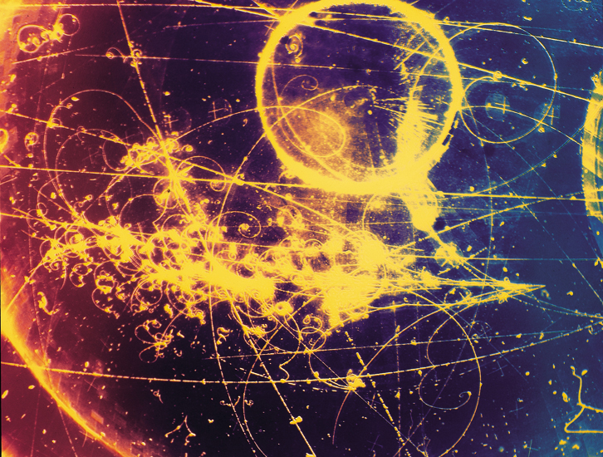
Спасибо за внимание

